Slide 1
προθέσεις
PRÄPOSITIONEN Mit Akkusativ

Slide 2
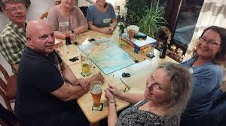
PRÄPOSITIONEN mit Akkusativ
um =γύρω από (τοπικό)
Er geht um das Haus
um = σε (χρονικό)
um sechs Uhr
um…herum = γύρω (τριγύρω) από
Jeden Sonntag sitzt die Familie um den Tisch herum.

Slide 3

PRÄPOSITIONEN mit Akkusativ
für =για
Meine Mutter kocht für die Familie
Er arbeitet schon für zwei Stunden.

Slide 4
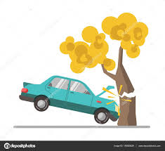

PRÄPOSITIONEN mit Akkusativ
gegen= εναντίον, κατά
Das Auto fällt gegen den Baum
Ich komme gegen fünf Uhr.

Slide 5


PRÄPOSITIONEN mit Akkusativ
Durch = δια, διαμέσου
Sie gehen durch den Park.
Zwanzig durch vier ist fünf 20:4=5
Karla spricht mit ihrer Mutter durch Webex

Slide 6


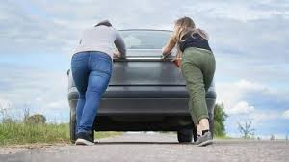
PRÄPOSITIONEN mit Akkusativ
ohne= χωρίς
Ohne meinen Sohn komme ich nicht
Ohne Wasser kann man nicht erleben
Das Auto kann nicht ohne Benzin fahren

Slide 7

PRÄPOSITIONEN mit Akkusativ
entlang
= κατά μήκος
Er geht die Straße entlang

Slide 8
PRÄPOSITIONEN mit Akkusativ
um ………………. around, about, at
für ………………. for
gegen ………………. against, about
durch ………………. through
ohne ……………….. without
entlang ……………….. along

Slide 9
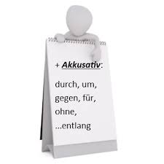
PRÄPOSITIONEN mit Akkusativ
um
für
gegen
durch
ohne
entlang
… έτοιμο το ποιηματάκι!!!

